Slide 1
IZOMÉRIA

Slide 2
Izoméria je jav, keď sa zlúčeniny s
rovnakým sumárnym vzorcom lýšia
konštitúciou alebo priestorovým
usporiadaním.

Slide 3
Izomériu delíme:
-štruktúrna- konštitučná
-stereoizoméria

Slide 4
Štruktúrna- konštitučná
-má rovnaký sumárny ale rozdielny
štruktúrny vzorec
Delí sa na : reťazovú
: polohovú
: izoméria funkčnej skupiny

Slide 5
Stereoizoméria
-lýšia sa usporiadaním niektorých
atómoch v priestore
Delí sa na- geometrická izoméria
- rotačná
- optická

Slide 6
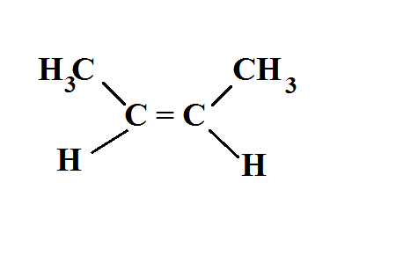
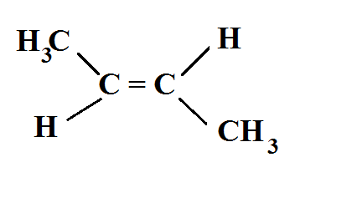
Geometrická Cis a Trans

Slide 7
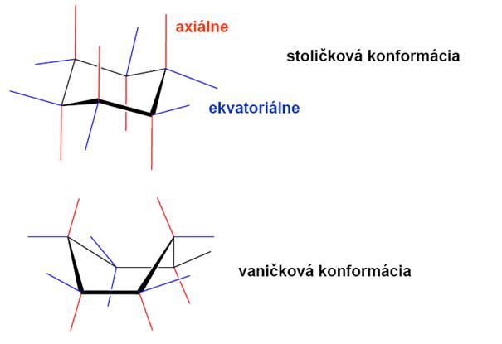
Rotačná
stoličková
vaničková

Slide 8

Optická
- vyskytujú sa u zlúčenín, ktoré
obsahujú C, ktoré nazývame
CHIRÁLNY- obsahuje rôzne subštituenty
-optická aktivita je schopnosť molekúl otáčať rovinu polarizovaného svetla

